Slide 1

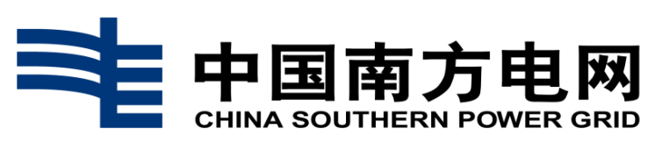
低压光伏断路器安装和建档经验分享

Slide 2

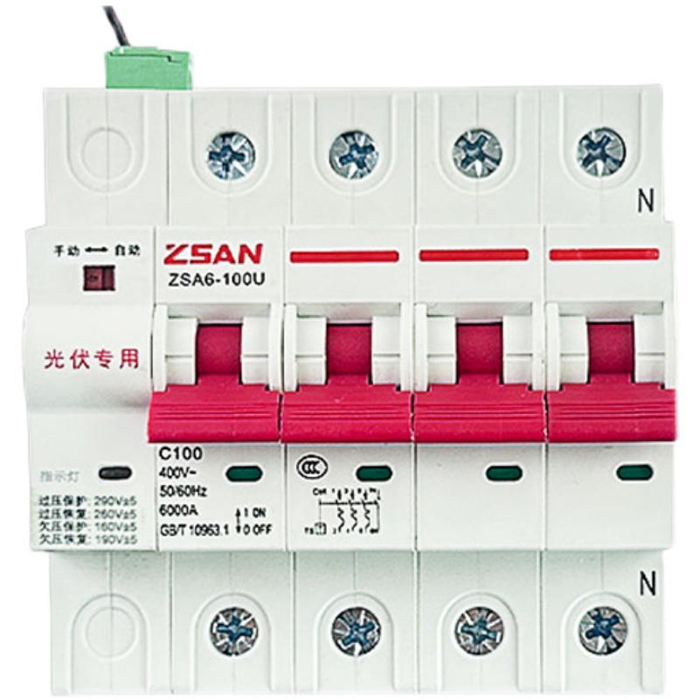
光伏微型断路器
光伏微型断路器
是指控制信号采用AC220V电平信号控制的，具备过载、短路保护和过压、欠压保护功能，安装在发电表后，与电能表配合使用，可通过电能表控制实现分、合闸的断路器。

Slide 3
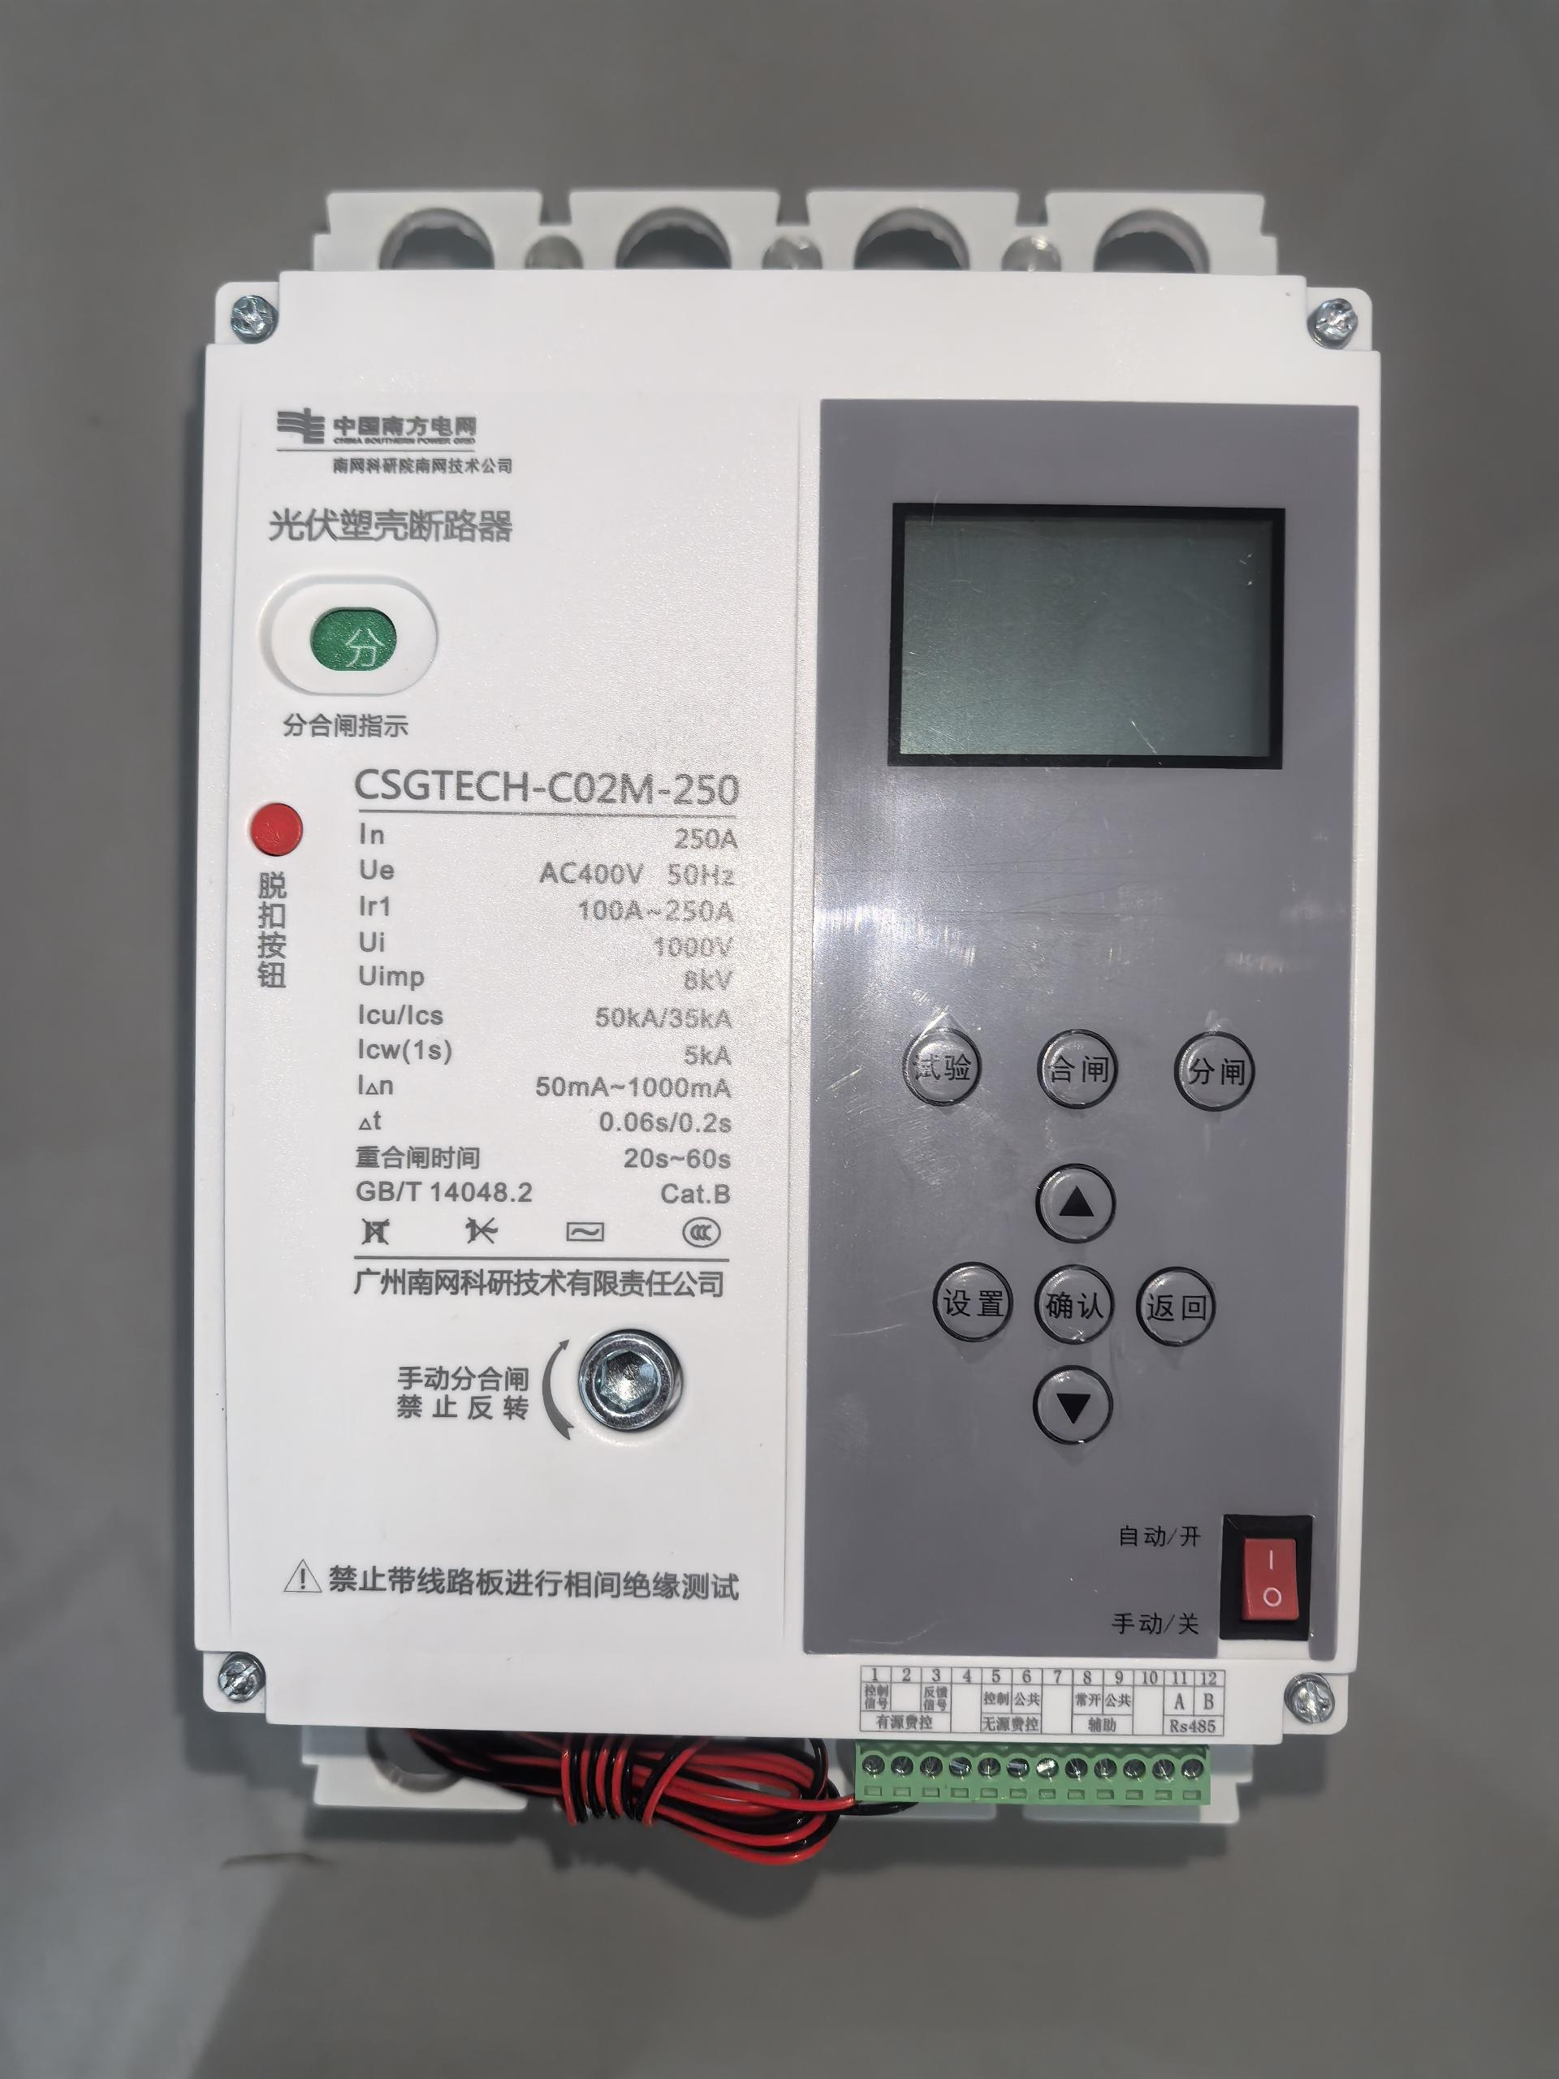
光伏塑壳断路器
光伏塑壳断路器
指控制信号采用AC220V电平信号控制或采用无源无极性信号控制的，具备过载、短路短延时、短路瞬时保护和过压、欠压保护功能，安装在发电表后，与电能表配合使用，可通过电能表控制实现分、合闸的断路器。

Slide 4
总体安装要求
（一）光伏断路器主电路接线为上进下出，电源端（上端）应接市电，负载端（下端）接负载（逆变器侧）。
（二）全额上网和余额上网的发电量计量方向不一样，需确保光伏断路器始终安装在光伏发电表和逆变器之间。对全额上网（反向计量），安装在发电表出线侧；对余额上网（正向计量），光伏断路器安装在电表进线侧。
（三）单相电能表(60A)不具备控制外置断路器的能力，需更换。

Slide 5
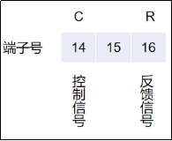
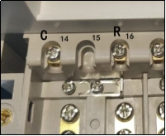
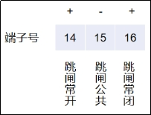
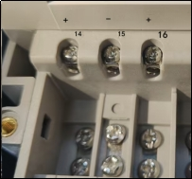
控制线接线说明
（一）光伏断路器的控制信号：微断采用有源控制信号，塑壳具备有源信号和无源无极性信号（出场默认其中一种，可通过液晶面板设置，二选一使用）。
（二）智能电能表的控制信号：通过电表上的端子（14、15、16）定义区分电表控制信号是有源信号还是无源无极性信号，见下表。
02
费控方式 | 示意图 | 实物图（参考）
有源控制信号
无源无极性控制信号

Slide 6
开关选型
序号 | 并网电压 | 类型 | 报装容量（kW） | 光伏开关选型 |  | 备注
 |  |  |  | 额定电流In（A） | 开关类型
1 | 220V | 单相 | P≤14 | 80 | 2P，微型断路器 | /
2 |  |  | 其他 | / | / | 根据实际容量大小，选用合适的微型断路器（4P）或塑壳断路器（3P+N）
3 | 380V | 三相 | P≤50kW | 100 | 4P，微型断路器 | /
4 |  |  | 50kW＜P≤65kW | 125 | 3P+N，塑壳断路器 | /
5 |  |  | 65kW＜P≤130kW | 250 | 3P+N，塑壳断路器 | /
6 |  |  | 130kW＜P≤210kW | 400 | 3P+N，塑壳断路器 | /
7 |  |  | 210kW＜P≤330kW | 630 | 3P+N，塑壳断路器 | /
8 |  |  | 其他 | / | / | 根据实际容量大小，选用合适的塑壳断路器（3P+N）
光伏开关选型原则
光伏开关配置数
根据光伏并网电压、表计类型、报装容量等信息选择不同额定电流的开关类型。

Slide 7
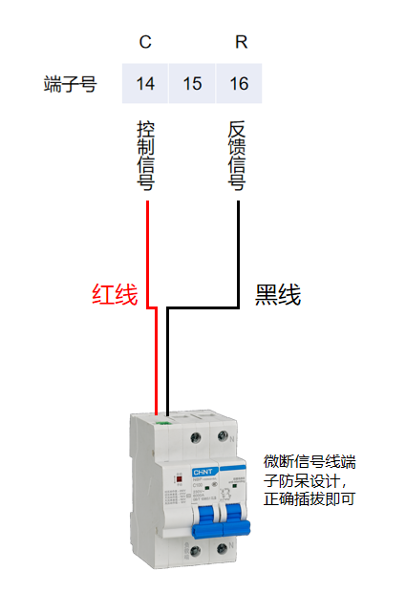
光伏断路器安装要求
有源控制信号智能电表接线
1.对于光伏微型断路器：
将配置的控制信号线红色引出线（控制信号线）接入智能电能表上的控制信号端（14），黑色引出线（反馈线）接入智能电能表上的反馈信号端（16）。示意图如下：

Slide 8
光伏断路器安装要求
有源控制信号智能电表接线
2.对于光伏塑壳断路器：
（1）山东德源
① 控制模式设置：山东德源塑壳断路器出厂默认为有源控制方式，建议通过显示屏核实并设置为有源控制方式。（通过断路器操作面板，在实时显示状态下，按“设置”键，进入主菜单界面；按上/下键，选择“功能设置”，点击“确认”键，进入“功能设置”子菜单；按上/下键，选择“费控设置”；按“确认”键进入设置，按上/下键，将“无源”调成“有源”，按“确认”键保存，最后按“返回”键，返回实时显示状态。）
② 控制线接线：将配备的端子（1）上的红色控制信号线接电表上的控制信号端（14），（3）的黑色反馈信号线接电表上的反馈信号端（16）。示意图如下：

Slide 9
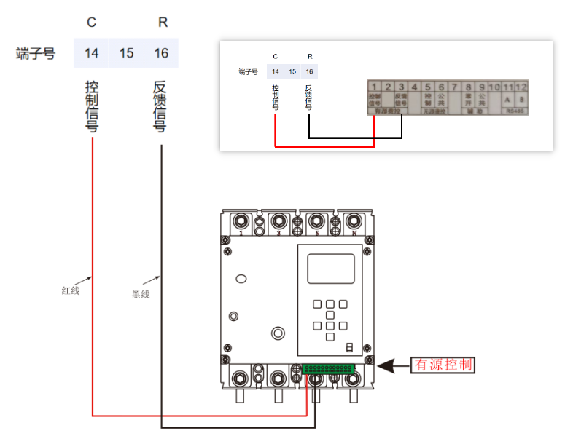
光伏断路器安装要求
注意：智能电能表为有源控制信号时，不能接入光伏断路器的无源无极性控制端子上，否则会引起断路器中的线路板烧坏，而影响正常使用。

Slide 10
光伏断路器安装要求
有源控制信号智能电表接线
（2）浙江正泰
① 控制模式设置：正泰光伏塑壳断路器出厂默认为无源控制方式，建议通过显示屏核实并设置为有源控制（220V）方式。（点击断路器右下角home按钮唤醒屏幕，点击设置，进入系统设置-费控设置，点击设置按钮2次，使用上下按钮可选择费控方式为“220V”。类型为220V时为有源信号控制方式，类型为DI_LEVEL时为无源无极性型号控制方式。）
② 控制线接线：将配置的红色控制信号线一端接在断路器的控制端子（FC）上^{注2}，另一端接入智能电能表上的控制信号端（14）。将配置的黑色信号线一端接在断路器最左边的反馈端子（R）上，另一端接入智能电能表上的反馈信号端（16）。接线示意图如下：

Slide 11
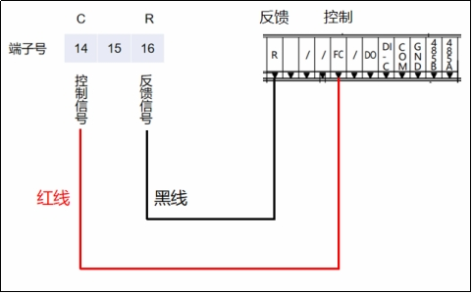
光伏断路器安装要求
有源控制信号智能电表接线
注1：智能电能表为有源控制信号时，不能接入光伏断路器的无源无极性控制端子上，否则会引起端子烧坏。
注2：125A、250A两个规格及400A、630A两个规格的FC端子顺序略有不同，125A、250A两个规格的FC控制端为从左往右数第5个端子，400A、630A两个规格的FC控制端为从左往右数第4个端子。

Slide 12
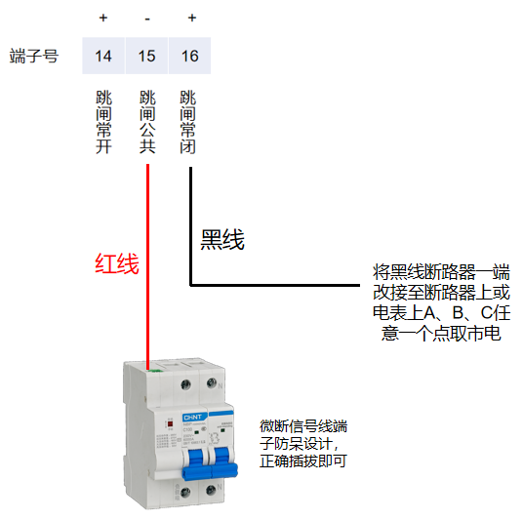
光伏断路器安装要求
无源控制信号智能电表接线
1.对于光伏微型断路器：
将光伏断路器控制端子红色引出线（控制信号线）接入智能电能表上的公共跳闸端（15）。另将端子中的黑色引出线（反馈线）从断路器侧接线端子取下，将反馈线一端接断路器上端取市电侧电源，另一端接入智能电能表上的跳闸常闭端（16）。示意图如下：

Slide 13
光伏断路器安装要求
无源控制信号智能电表接线
2.对于光伏塑壳断路器：
（1）山东德源
① 控制模式设置：山东德源塑壳断路器出厂默认为有源控制方式，建议通过显示屏核实并设置为无源控制方式。（通过断路器操作面板，在实时显示状态下，按“设置”键，进入主菜单界面；按上/下键，选择“功能设置”，点击“确认”键，进入“功能设置”子菜单；按上/下键，选择“费控设置”；按“确认”键进入设置，按上/下键，将“有源”调成“无源”，按“确认”键保存，最后按“返回”键，返回实时显示状态。）
② 控制线接线：将配备的端子上（1）的红色控制信号线拆下，接到（5）控制端口，另一端接电表上的跳闸常闭端（16），（3）的黑色反馈信号线拆下，接到（6）公共端口，另一端接电表上的跳闸公共端（15）。示意图如下：

Slide 14
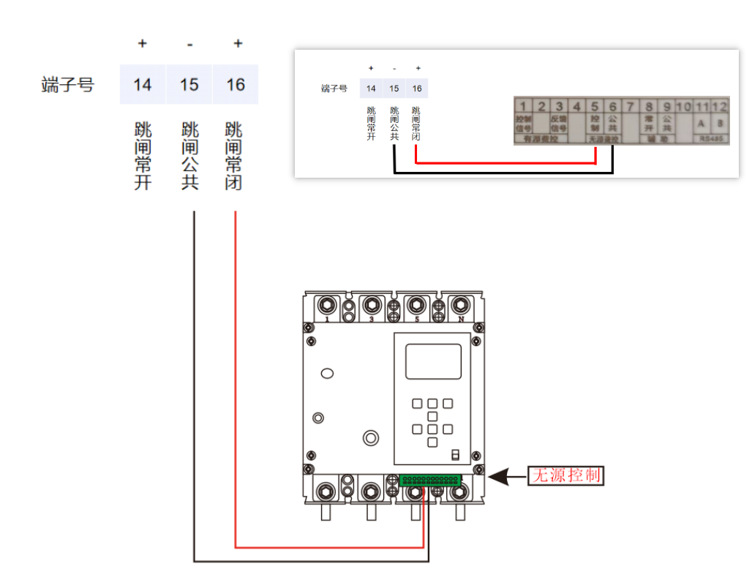
光伏断路器安装要求
无源控制信号智能电表接线

Slide 15
光伏断路器安装要求
无源控制信号智能电表接线
（2）浙江正泰
① 控制模式设置：正泰光伏塑壳断路器出厂默认为无源控制方式，建议通过显示屏核实，如不是需设置为无源控制（DI_LEVEL）方式。（点击断路器右下角home按钮唤醒屏幕，点击设置，进入系统设置-费控设置，点击设置按钮2次，使用上下按钮可选择费控方式为“DI_LEVEL”。类型为220V时为有源信号控制方式，类型为DI_LEVEL时为无源无极性型号控制方式。）
② 控制线接线：将光伏塑壳断路器上的DI_C无源无极性控制节点-费控端子（8）、GND公共地端子（10）分别与智能电能表上的跳闸常闭端（16）、跳闸公共端（15）两两进行连接即可，可不区分正负极性。其余多余的控制线束可拆下。接线示意图如下：

Slide 16
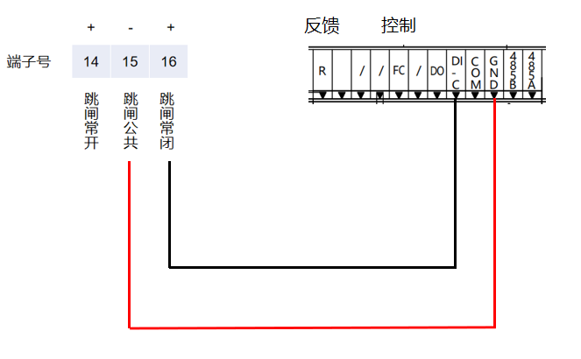
光伏断路器安装要求
无源控制信号智能电表接线

Slide 17

谢谢！

